Slide 1
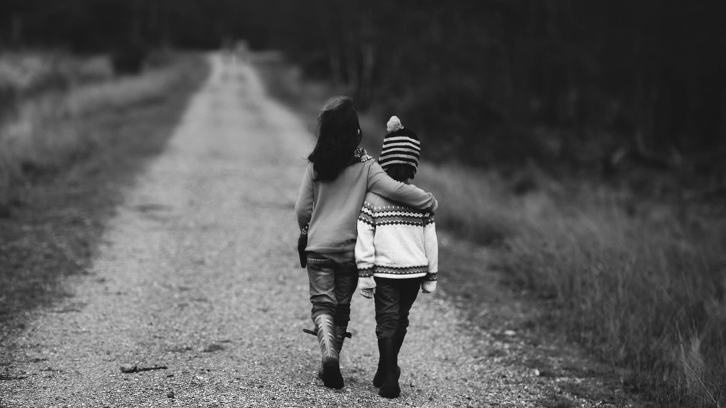
ОТРАЖАЯ ЕГО СВЕТ
[СВЕТИТЬ ВМЕСТЕ]
Notes:
ОТРАЖАЯ ЕГО СВЕТ
[СВЕТИТЬ ВМЕСТЕ]

Slide 2
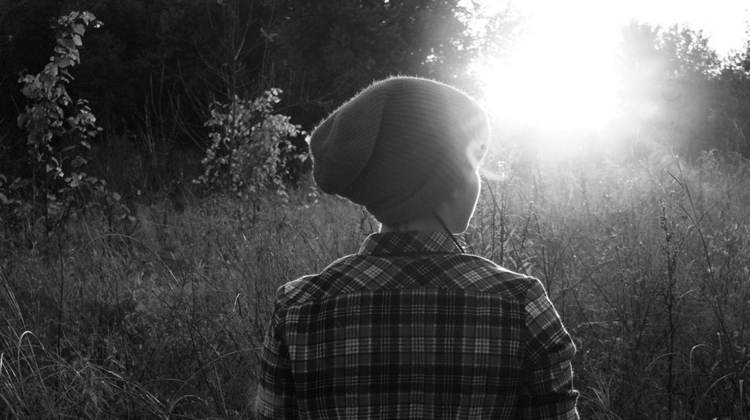
«Опять говорил Иисус к народу и сказал им: Я — свет миру; кто последует за Мною, тот не будет ходить во тьме, но будет иметь свет жизни»
Иоанна 8:12
Notes:
«Опять говорил Иисус к народу и сказал им: Я — свет миру; кто последует за Мною, тот не будет ходить во тьме, но будет иметь свет жизни» (Иоанна 8:12).

Slide 3

Во многих местах посвященные люди передают другим свет, который озарил им самим путь спасения через Христа. И если они дают возможность своему свету светить на других, как это делали крещенные Духом в день Пятидесятницы, то получают еще большую силу Духа. Так земля должна осветиться славой Божьей.
Деяния Апостолов, 54
Notes:
«Во многих местах посвященные люди передают другим свет, который озарил им самим путь спасения через Христа. И если они дают возможность своему свету светить на других, как это делали крещенные Духом в день Пятидесятницы, то получают еще большую силу Духа. Так земля должна осветиться славой Божьей» Эллен Уайт. Деяния апостолов (Mountain View, California: Pacific Press, Publishing Association, 1911), с.54.

Slide 4
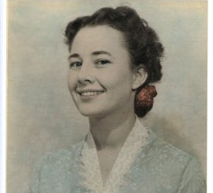
ДАРЛИН ДИБЛЕР РОУЗ
Во время Второй мировой войны красивая молодая женщина по имени Дарлин Диблер Роуз была захвачена японскими солдатами вместе со своим мужем, когда они служили миссионерами в Новой Гвинее.
(Источник: http://www.darlenerose.org)
Notes:
Во время Второй мировой войны красивая молодая женщина по имени Дарлин Диблер Роуз была захвачена японскими солдатами вместе со своим мужем, когда они служили миссионерами в Новой Гвинее. Разлученная со своим мужем, она оказалась в женском трудовом лагере, где она жила в грязных, переполненных бараках, выполняла тяжелую работу под жарким тропическим солнцем.
Ее мягкая светлая кожа стала грубой и обветренной. Ее стройное тело поразили бери-бери и дизентерия. Из-за бери-бери ее ноги распухли, а остальные части тела усохли.

Slide 5
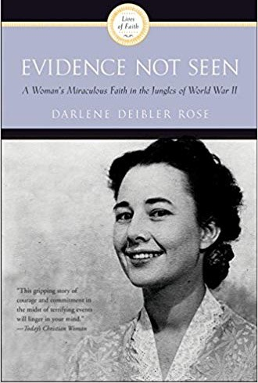
НЕВИДАННОЕ ДОКАЗАТЕЛЬСТВО
Чудесная вера женщины, жившей в джунглях во время Второй мировой войны
https://www.amazon.com/Evidence-Not-Seen-Miraculous-Jungles/dp/0060670207
Notes:
Однажды мальчики, тоже живущие в трудовом лагере, робко сказали Дарлин, что думают, что она похожа на кинозвезду. «Спасибо, мальчики», - ответила она со слезами на глазах. В течение многих месяцев она наблюдала, как ее физическая красота медленно тает, но эти слова помогли ей понять, что другие все еще видели красоту в ней. Она знала, что это была не ее красота, а красота и свет Иисуса Христа, сияющий из ее сердца. Настоящая красота находится в сердце.
From Darlene Deibler Rose, Evidence Not Seen: A Woman’s Miraculous Faith in the Jungles of World War II (New York City: Harpers Collins, 1990).

Slide 6

«Мы не должны полагать, что, поскольку мы всего лишь крошечный свет, нам не нужно серьезно относиться к нашему служению. Величайшая ценность нашего света заключается в том, что он сияет среди моральной тьмы мира, сияет не для того, чтобы порадовать себя и прославить себя, но чтобы прославить Бога всем, что есть у нас. Если мы служим Богу, и наша работа соответствует способностям, которые Бог нам дал, это все, чего Он ожидает от нас».
Этот день с Богом (Washington, D.C.: Review and Herald Publishing Association, 1979), 98.
Notes:
«Мы не должны полагать, что, поскольку мы всего лишь крошечный свет, нам не нужно серьезно относиться к нашему служению. Величайшая ценность нашего света заключается в том, что он сияет среди моральной тьмы мира, сияет не для того, чтобы порадовать себя и прославить себя, но чтобы прославить Бога всем, что есть у нас. Если мы служим Богу, и наша работа соответствует способностям, которые Бог нам дал, это все, чего Он ожидает от нас».
Эллен Уайт. Этот день с Богом (Washington, D.C.: Review and Herald Publishing Association, 1979), 98.

Slide 7
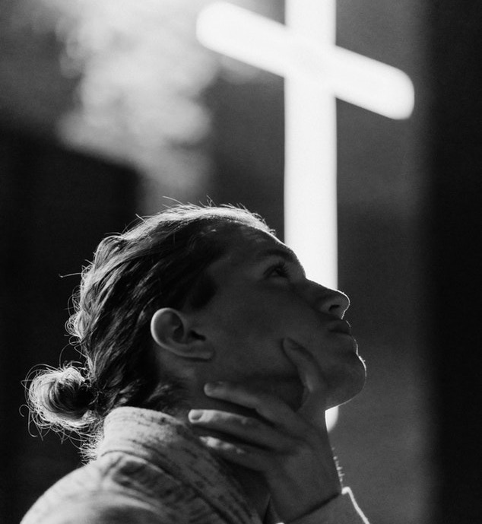
«Ибо у Тебя источник жизни; во свете Твоем мы видим свет»
ПСАЛОМ 35:10
Notes:
«Ибо у Тебя источник жизни; во свете Твоем мы видим свет» (Псалом 35:10).

